Slide 1

STRUKTURA PRVE TERAPIJSKE SEANSE
SARA ASANČAIĆ
Rijeka, listopad 2019.

Slide 2

UVOD
Ciljevi prve terapijske seanse
Struktura prve terapijske seanse
Važnost elemenata koji čine strukturu
Zaključak
Literatura

Slide 3

CILJEVI
Uspostavljanje povjerenja i suradnje
Upoznavanje pacijenta s kognitivnom terapijom
Educiranje pacijenta o njegovom poremećaju,
kognitivnom modelu i terapijskom procesu
Normaliziranje pacijentovih teškoća i ulijevanje
nade
Otkrivanje pacijentovih očekivanja od terapije (i
ispravljanje istih ako je potrebno)
Prikupljanje dodatnih informacija ako je potrebno
Sastavljanje liste ciljeva

Slide 4
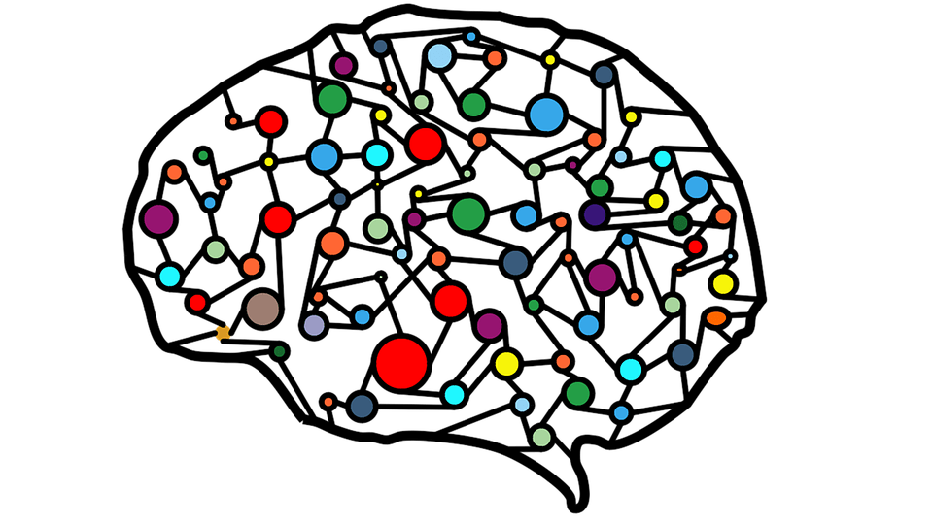
Struktura
Sastavljanje dnevnog reda i objašnjavanje istog
Provjera raspoloženja, uključujući i rezultate objektivnog mjerenja
Kratki pregled iznijetih problema i sređivanje podataka
Identificiranje problema i postavljanje ciljeva
Educiranje pacijenta o kognitivnom modelu
Otkrivanje pacijentovih očekivanja od terapije
Educiranje pacijenta o njegovom poremećaju
Zadavanje domaće zadaće
Osiguravanje sažetka
Povratna informacija
Notes:
Ciljevi i struktura početne seanse mijenjaju se u slučaju da pacijent ima suicidalne namjere – važno je procijeniti stupanj suicidalnosti i otkriti razloge beznađa.
Krizne intervencije imaju prednost nad svim drugima kada je pacijent opasan za druge ili je u opasnosti od drugih.

Slide 5
Sastavljanje dnevnog reda
Upoznavanje pacijenta s kognitivnom terapijom
Prednosti:
  Terapijski proces:
        Razumljiviji i bliži pacijentu
        Produktivniji
  Aktivna uloga pacijenta

Slide 6
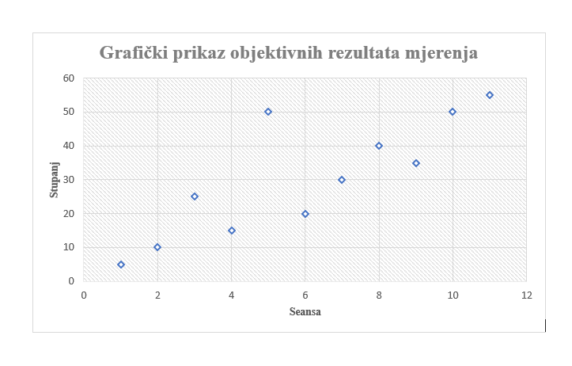
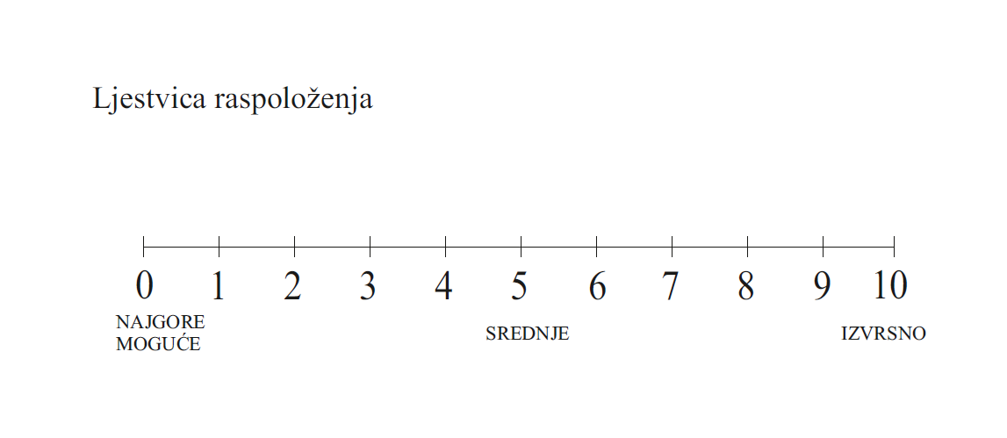
Provjera raspoloženja
objektivne mjere – upitnici
    Beckova skala depresivnosti
    Beckova skala anksioznosti
    Beckove skale beznađa
    Ideje suicidalnosti i beznađa
    Dodatne informacije koje nisu rečene usmenim putem
subjektivne mjere
    Procjena raspoloženja od 0 – 100
    Rangiranje u tri kategorije
        Nisko (najgore moguće)
        Srednje
        Jako (izvrsno)

Slide 7
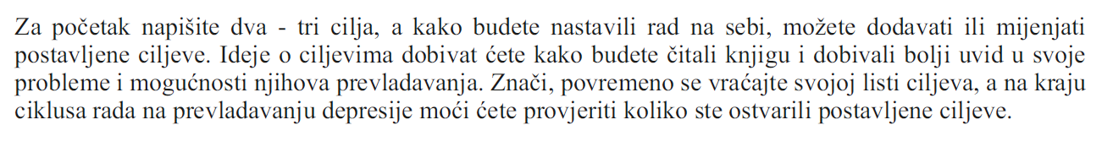
Iznošenje i identifikacija problema, određivanje ciljeva
osvrt na problem
procjena rizika za suicid
procjena postoji li značajna promjena u odnosu na početnu procjenu
određivanje Liste ciljeva
      u bihevioralnim terminima!
      Npr:
      P: „Želim biti sretnija i osjećati se bolje.”
      T: „I ako biste se osjećali sretnije i bili bolje, što biste tada radili?”
      P: „Ustrajala bi u traženju posla, sretala bi više ljudi, uključila bi se u neke aktivnosti.”
      T: „To su dobri ciljevi. Bilo bi ih dobro zapisati.”
    P: „Lista ciljeva: sretati više ljudi, uključiti se u školske aktivnosti,…”

Slide 8
EDUCIRANJE PACIJENTA O KOGNITIVNOM MODELU
cilj: da pacijent postane svoj kognitivni terapeut
individualni pristup
jednostavan jezik
AM → misli i predodžbe
Emocija
(nervoza, ljutnja)
Ponašanje
(povlačenje, šutnja)
Misli
(„Ne razumijem razgovor o predavanju”)
Situacija:
Ručak s kolegama

Slide 9
Očekivanja od terapije
davanje racionale za primjenu terapije
razgovor o tome koliko će terapija trajati
naglašavanje aktivne uloge pacijenta (klijenta) → podijeljena odgovornost
cilj: naučiti vještine primjenjive i na druge probleme kada se jave

Slide 10
Educiranje pacijenta o njegovu poremećaju
davanje osnovnih informacija o poremećaju
odvajanje poremećaja od osobe
smanjivanje samokritičnosti
korištenje analogija i metafora → pogled na postojeću situaciju na drugačiji način

Slide 11
SAŽETAK I ZADAVANJE DOMAĆE ZADAĆE
sumirati sve važne točke na seansi (na kraju)
pregled domaćih zadaća
postepeno, pacijent (klijent) sam sažima najvažnije točke
provjera hoće li se domaća zadaća obaviti
„Mislite li da biste mogli imali probleme u zapisivanju vaših misli?”

Slide 12
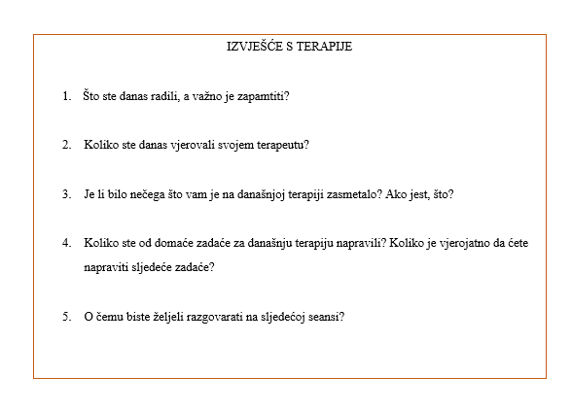
Povratna informacija
važan element terapijske seanse!
usmena
pismena
Svrha:
  Davanje šanse da klijent izrazi svoje mišljenje → briga za mišljenje pacijenta
  Omogućuje terapeutu da razriješi potencijalne nesporazume
  Prorada NAM o efikasnosti terapije ukoliko ih klijent ima

Slide 13
ZAKLJUČAK
Najvažniji cilj kognitivnog terapeuta je učiniti terapijski proces razumljivim i
pacijentu i terapeutu
Za početnike je učinkovitije držati se propisane strukture

Slide 14
literatura
Beck, J. S. (2007). Kognitivna terapija: osnove, educiranje i uvježbavanje. Jastrebarsko: Naklada Slap.
Barbarić, D. (2012). Pobijedite depresiju kognitivno – bihevioralnim tehnikama: Priručnik korak – po – korak, primjerima i vježbama. Zagreb: Profil multimedija.

Slide 15
Hvala na pažnji! ☺

